Slide 1

Adrián Collados Martinez
Josué Perea Martinez
Luis Alfonso Culiañez

Slide 2






¿Qué es Ionic?
Framework creación aplicaciones móviles híbridas
Gratuito y de código abierto
Entornos
Android
IOS
Web
Compatibilidad
Angular
React
Vue

Slide 3
Características
Desarrollar y desplegar aplicaciones híbridas
Diseño y desarrollo sencillo, intuitivo y funcional
Construido en base
HTML
CSS
JavaScript
Compatibilidad completa frontend
Angular
Vue
React

Slide 4

Componentes UI
Tarjetas (ion-cards)
Sirve para mostrar información de
una forma más detallada

Slide 5
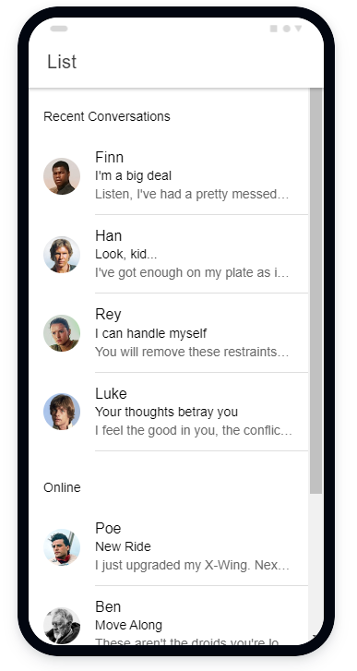
Componentes UI
Listas (ion-list)
Sirve para listar componentes
de una forma clara y organizada

Slide 6
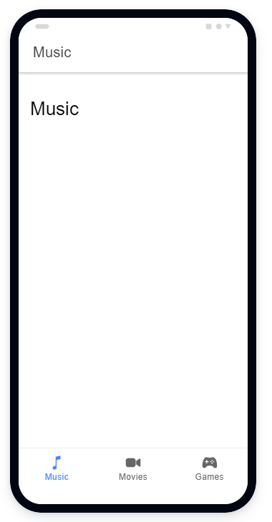
Componentes UI
Etiquetas(ion-tabs)
Sirve para crear una barra de pestañas
y habilitar una navegación entre ellas

Slide 7
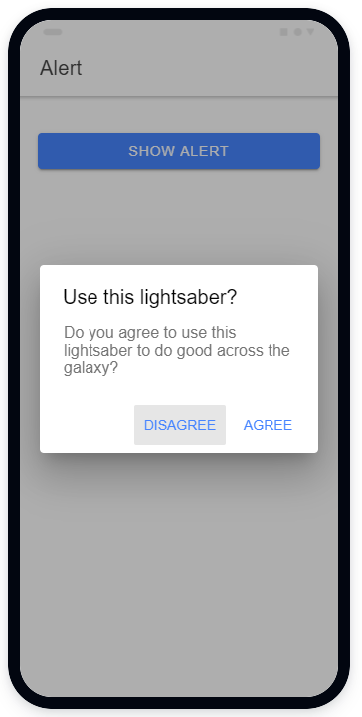
Componentes UI
Alertas (ion-alerts)
Sirve para crear una alerta
Notes:
Otro de los componentes que tiene Ionic es el de Alertas, sirve para crear un pop up que aparecerá justo delante del contenido que el usuario tenga cargado en ese momento, el usuario deberá descartarla manualmente para poder reanudar la interacción con la aplicación.

Slide 8
Ventajas
Con un único código podemos llegar a las plataformas de Android y iOS.
Aprendizaje y uso sencillos.
Da soporte a frameworks como Angular, Vue, React.
Mayor productividad y menores costes de desarrollo.
Mantenimiento y escalado más sencillo.
Diseño de interfaces rápido y sencillo.
Notes:
Vamos ha hablar de las ventajas que tiene Ionic,
Desde una unica fuente podemos llegar a distintas plataformas
Aprendizaje y uso sencillo ya que se basa en tecnologias HTML, CSS y JavaScript, por lo que los desarrolladores no tendrán que aprender nuevas tecnologias.
Da soporte a frameworks como Angular, Vue, React. ademas de numeros plugins y con vistas a ampliar el soporte para otros frameworks
Mayor productividad y menores costes de desarrollo. ya que es un unico codigo, y ademas hace que su mantenimiento y escalado sea mas sencillo.
Diseño de interfaces rápido y sencillo. gracias a los elementos predeterminados de su libreria de componentes.

Slide 9
Desventajas
El rendimiento
Dificultad de instalación de plugins
Constante desarrollo
Notes:
ahora pasamos con las deventajas. La primera desventaja es
El rendimiento, necesita uso de grandes cantidades de recursos, por lo que el rendimiento será menor que en aplicaciones desarrolladas de forma nativa
Dificultad de instalacion de plugins, es una herramienta “joven” y es un poco mas complicado de encontrar modulos compartidos por otros usuarios
Y por ultimo tenemos que el framework esta en constante desarrollo debido a esta “juventud”, y los usuarios tienen que actualizarse cada cierto tiempo.

Slide 10



Instalación
Desde su página principal descargamos el fichero y lo instalamos. Una vez instalado podremos usar npm
npm install -g cordova
Esto descargará el paquete y lo instalará globalmente
npm i -g @ionic/cli
Si queremos ver la versión:
ionic -v
Notes:
La instalación de Ionic es muy sencilla, para poder instalarlo necesitamos otras herramientas como NodeJs y Apache Cordova.
Para instalar NodeJs, iremos a su página oficial y descargamos el fichero de instalación acorde a nuestro sistema operativo.
Para instalar Apache Cordova, con el comando de node npm, simplemente escribiendo en el terminal npm install -g cordova lo tendremos descargado
Una vez tenemos node y apache, lo siguiente es instalar ionic, con el comando npm install -g @ionic/cli.
Una vez hemos hecho todo esto, lo único que nos falta es escribir el comando “ionic start” en el terminal, para comenzar con la configuración del proyecto. Y una vez terminada esta configuración con el comando “ionic serve” podremos ejecutar nuestra App.

Slide 11
¡Esperamos que os haya gustado!

